Slide 1
第二章 原子发射光谱分析法
Atomic Emission Spectroscopy
AES/OES

Slide 2
一、原子发射光谱分析基本理论
二、光谱分析仪器
光源

Slide 3
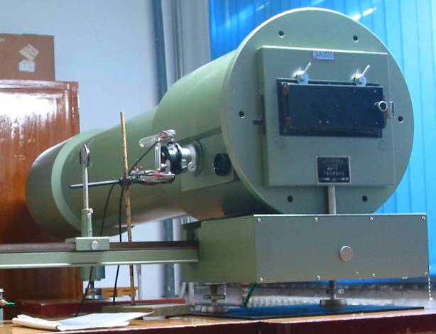
2. 光谱仪
（1）分光元件
（2）检测元件
（3）光谱仪类型

Slide 4
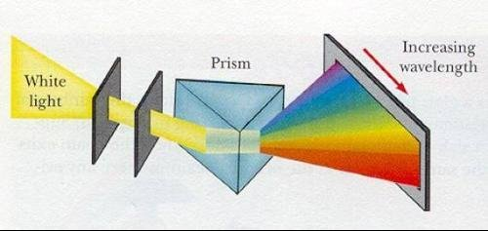
（1）分光元件（色散元件）
——棱镜
原理：同一种介质对不同单色光的折射率不同
分光范围：紫外区-中红外区
材质：玻璃、石英、人造宝石等
特点：色散率与波长有关，分辨率低
色散率：dθ/dλ ; 分辨率：两峰刚好分开时的λ/dλ

Slide 5
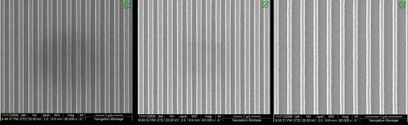
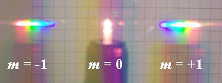
分光元件——光栅
光栅方程: d( sinα± sinβ) = mλ
d光栅常数，刻痕间距
m光谱级次
α、β入射角、衍射角
原理：单缝衍射和多缝干涉的共同结果
分光范围：紫外区-近红外区
特点：色散率与波长无关，分辨率高

Slide 6
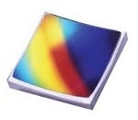
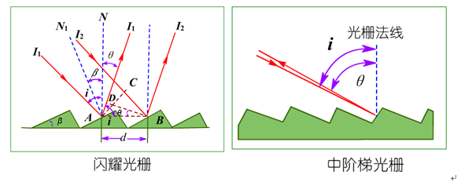
常用光栅
  平面光栅：600-2400条/mm
  凹面光栅：光能损失小
  平面闪耀光栅：特别设计光栅，限制0级衍射光强，特定波长段（闪耀波长）衍射光强高，更明亮
  中阶梯光栅

Slide 7
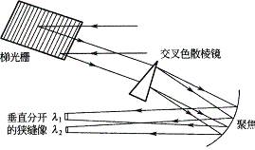
中阶梯光栅
每毫米的刻线数目较少，都在100线以内
以较大的衍射角和较高级数的谱线工作
体积小、高色散、高分辨率。多与棱镜或低色散的光栅构成高色散中阶梯光栅单色器

Slide 8
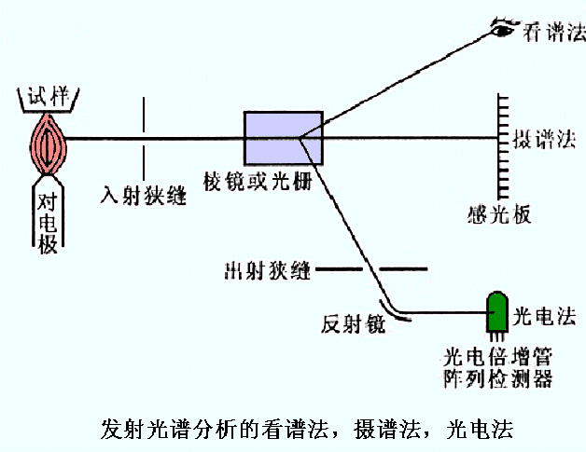
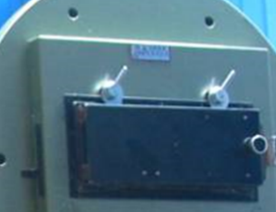
（2）检测元件

Slide 9
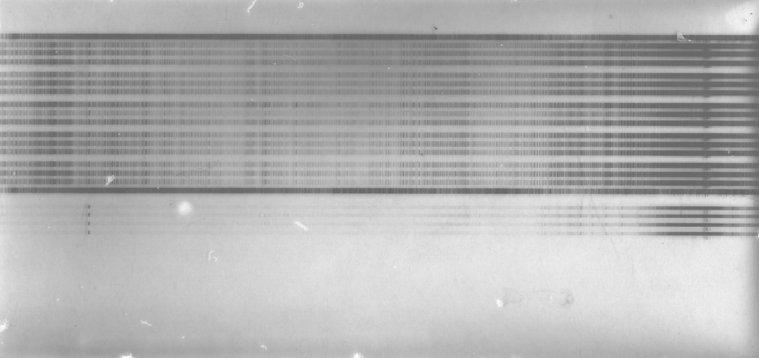

摄谱法之感光板

Slide 10
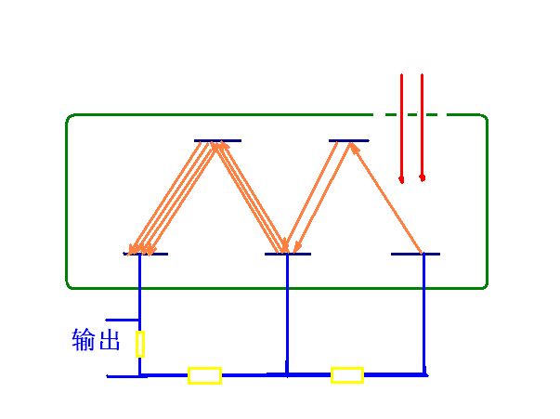
光电法之光电管，光电倍增管

Slide 11
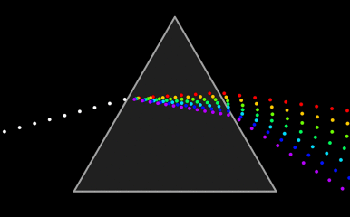
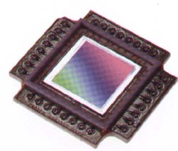
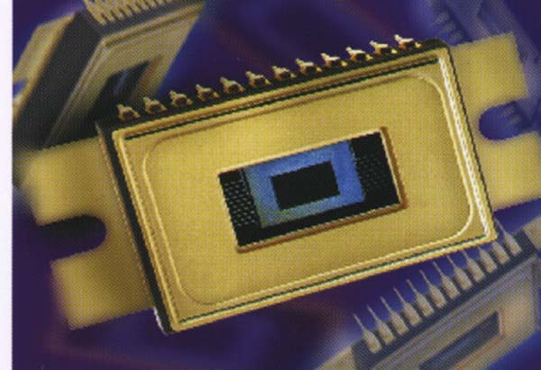

固体成像器件
电荷注入检测器（CID） 电荷耦合检测器（CCD）
262000个点阵

Slide 12
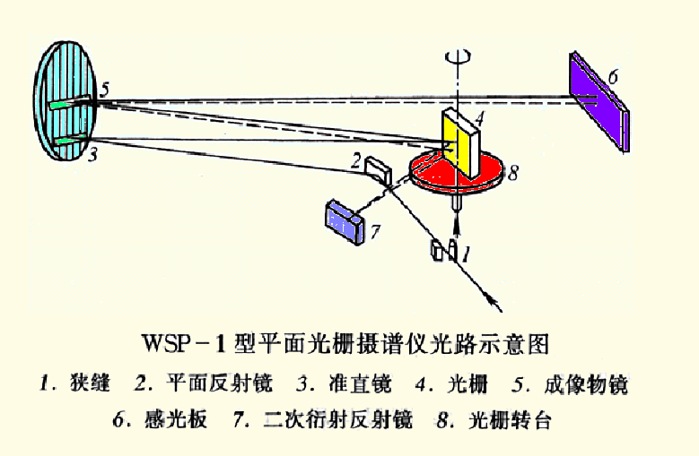
（3）光谱仪（分光元件和检测元件的组合）
平面光栅（棱镜）+摄谱

Slide 13
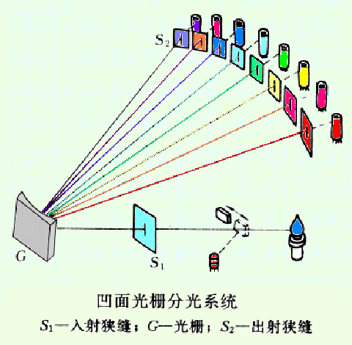
凹面光栅+光电二极管阵列/光电倍增管
多通道光谱仪
顺序扫描光谱仪

Slide 14
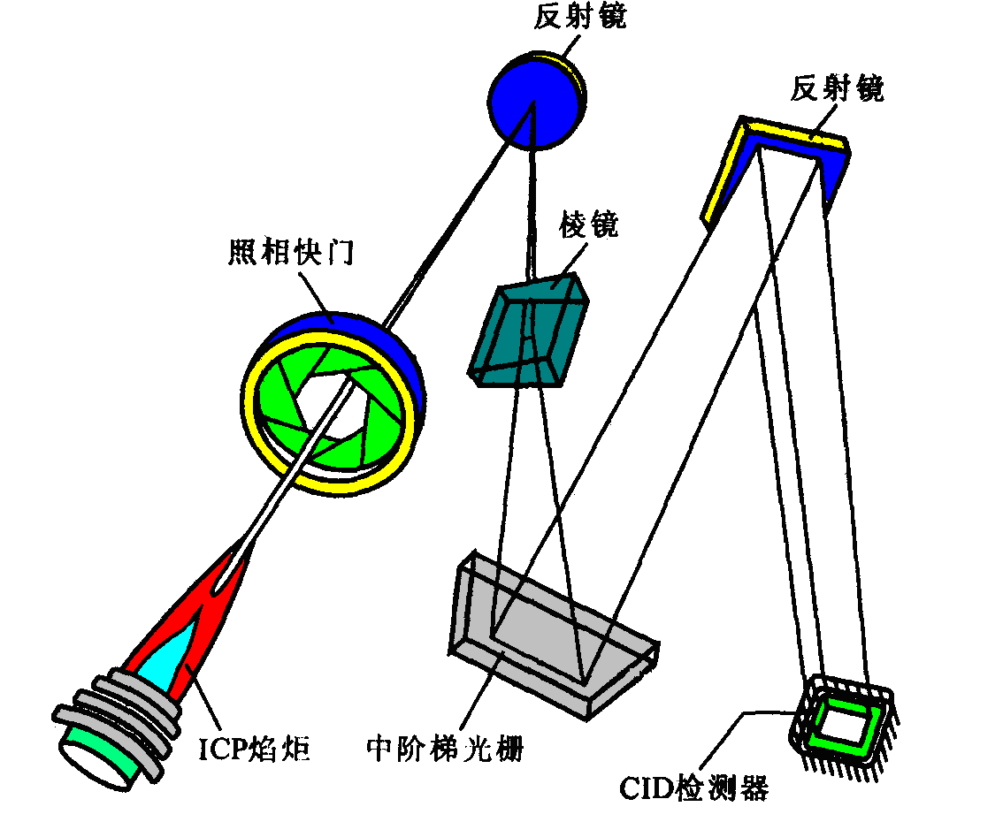
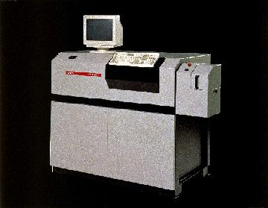
全谱直读光谱仪-
中阶梯光栅+CID/CCD
光电直读光谱：快速检测

